Slide 1


Slide 2
Matemática
Unidade 3
Figuras geométricas planas

Slide 3
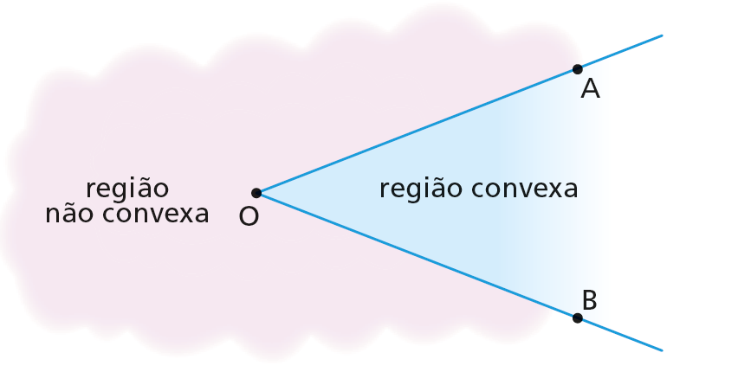
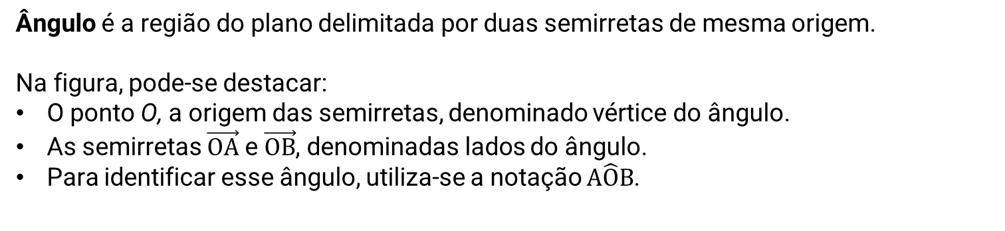
Ângulos
Ângulo é a região do plano delimitada por duas semirretas de mesma origem.
Na figura, pode-se destacar:
O ponto O, a origem das semirretas, denominado vértice do ângulo.
As semirretas $\vec{OA}$ e $\vec{OB}$, denominadas lados do ângulo.
Para identificar esse ângulo, utiliza-se a notação $A\hat{O}B$.
A medida de um ângulo é dada pela medida de sua abertura. A unidade padrão utilizada para essa medição é o grau, representado pelo símbolo ° escrito após o número.

Slide 4
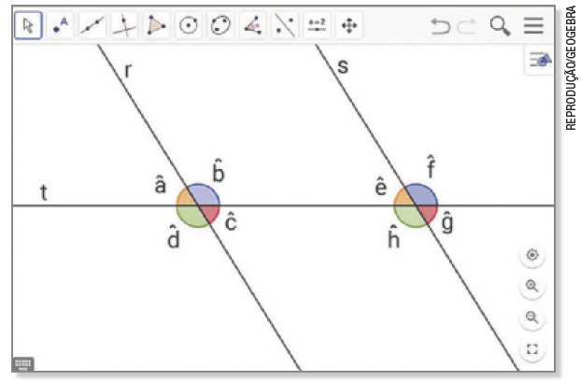
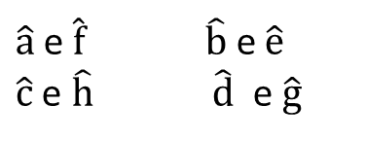
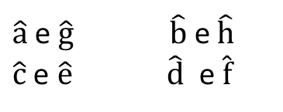
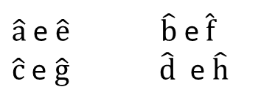
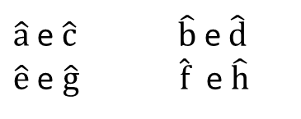
Ângulos formados por retas paralelas e uma transversal
Quando uma reta transversal cruza um par de retas paralelas, podemos classificar alguns pares de ângulos formados de acordo com a posição que ocupam em relação às retas.
Ângulos opostos pelo vértice
$\hat{a}$e $\hat{c}$ $\hat{b}$e $\hat{d}$
$\hat{e}$ e $\hat{g}$ $\hat{f}$ e $\hat{h}$
Ângulos
correspondentes
$\hat{a}$e $\hat{e}$ $\hat{b}$e $\hat{f}$
$\hat{c}$ e $\hat{g}$ $\hat{d}$ e $\hat{h}$
Ângulos
alternos
$\hat{a}$e $\hat{g}$ $\hat{b}$e $\hat{h}$
$\hat{c}$ e $\hat{e}$ $\hat{d}$ e $\hat{f}$
Ângulos
colaterais
$\hat{a}$e $\hat{f}$ $\hat{b}$e $\hat{e}$
$\hat{c}$ e $\hat{h}$ $\hat{d}$ e $\hat{g}$

Slide 5
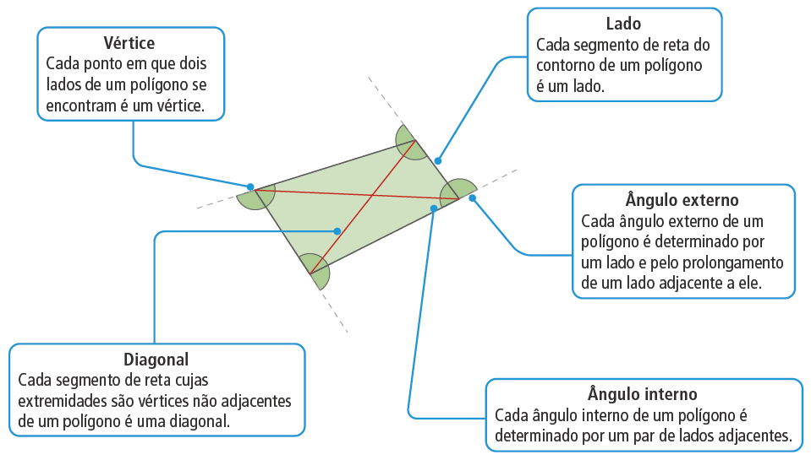
Polígonos
Exemplo de um polígono e seus elementos.

Slide 6
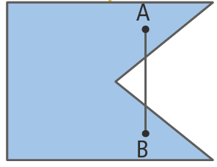
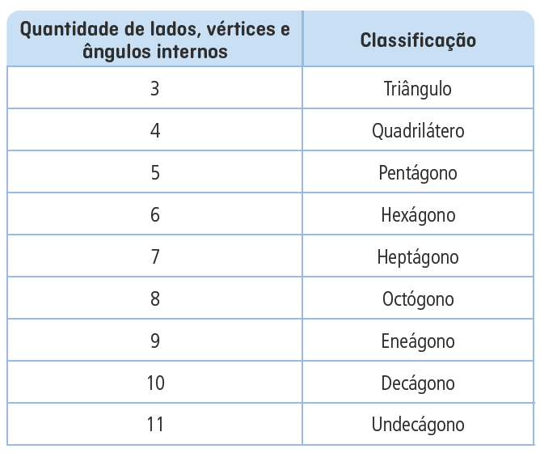
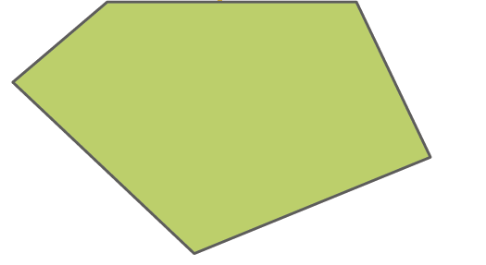
Polígonos
Um polígono pode ser nomeado de acordo com a quantidade de lados, vértices e ângulos internos.
Um polígono também pode ser classificado em convexo e não convexo.
Quando é possível traçar um segmento de reta com extremidades no polígono, de maneira que algum ponto desse segmento de reta seja externo ao polígono, dizemos que esse é um polígono não convexo.
Quando todo segmento de reta com extremidades no polígono tem todos os seus pontos também no polígono, dizemos que esse é um polígono convexo.
Quando um polígono possui todos os lados e todos os ângulos internos com medidas iguais, dizemos que é um polígono regular.

Slide 7
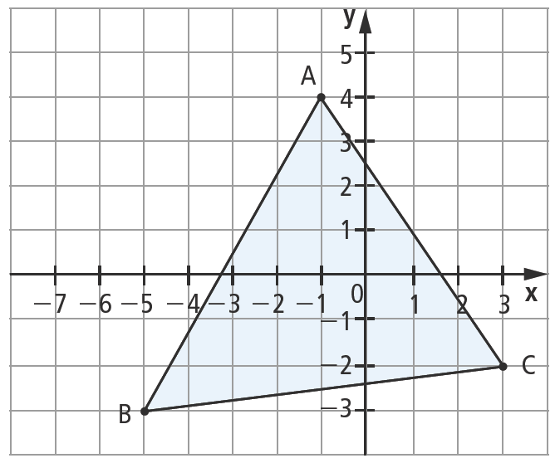
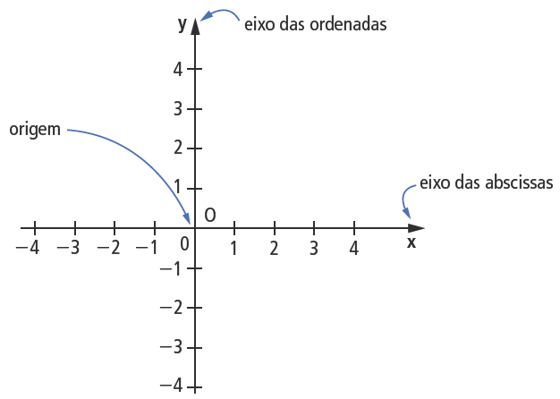
Polígonos no plano cartesiano
O plano cartesiano é composto de duas retas numeradas e perpendiculares entre si.
A reta horizontal é o eixo das abscissas (eixo x), a reta vertical é o eixo das ordenadas (eixo y) e o ponto em que elas se cruzam é a origem.
No polígono apresentado, os vértices podem ser indicados pelos pontos:
A(-1, 4);
B(-5, -3);
C(3, -2).

Slide 8
Triângulos
A construção de um triângulo é possível apenas quando a medida do maior lado é menor que a soma das medidas dos outros dois lados. Essa é a condição de existência de
um triângulo.
A soma das medidas dos ângulos internos de um triângulo é igual a 180°.
a, b, c são as medidas dos ângulos internos;
x, y, z são as medidas dos ângulos externos.

Slide 9
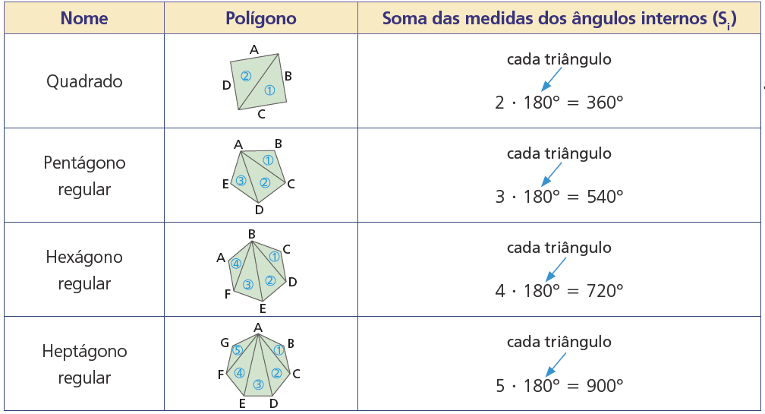
Medidas dos ângulos internos de um polígono regular
Para determinar a soma das medidas dos ângulos internos de um polígono qualquer, podemos decompor o polígono em triângulos.

Slide 10
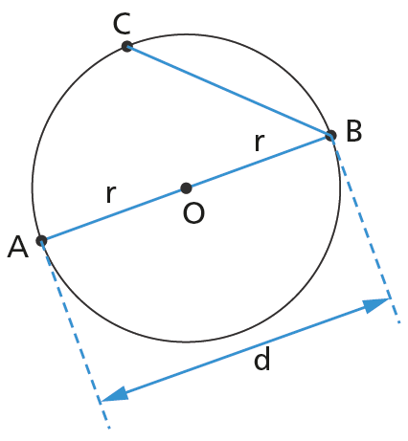
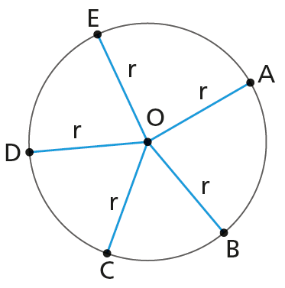
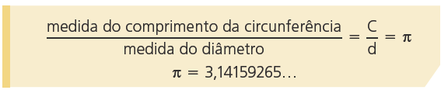
O círculo e a circunferência
Circunferência é a figura geométrica formada por todos os pontos de um plano que estão à mesma distância de um ponto fixo desse plano. Esse ponto fixo é chamado de centro da circunferência.
O círculo é a figura geométrica formada pela circunferência e por todos os pontos de seu interior.
Todo segmento de reta que une o centro a qualquer ponto da circunferência chama-se raio da circunferência.
Unindo dois pontos distintos da circunferência por um segmento de reta, obtemos uma corda. A corda que passa pelo centro da circunferência chama-se diâmetro.
A medida d do diâmetro da circunferência é igual ao dobro da medida do raio, ou seja d = 2r.

Slide 11
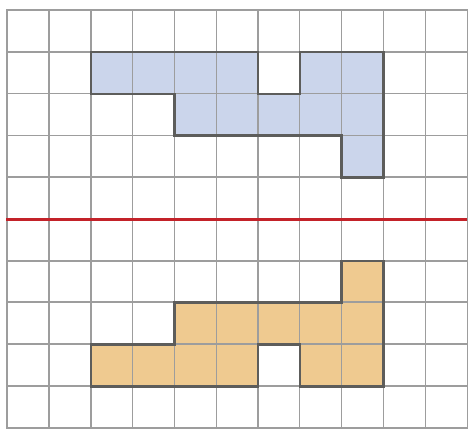
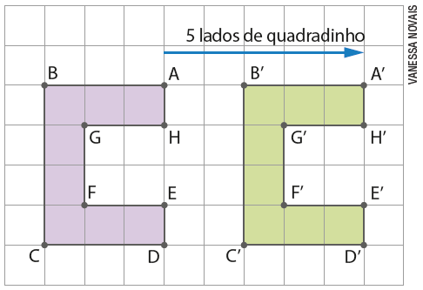
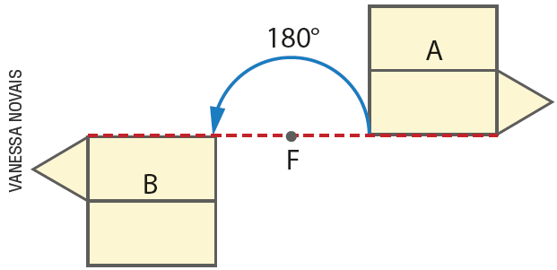
Simetria
Quando duas imagens são reflexo uma da outra e esse reflexo se dá em relação a uma linha, dizemos que há simetria de reflexão e a linha é seu eixo de reflexão ou ainda que as figuras são simétricas.
Duas imagens podem ser sobrepostas de uma maneira que elas coincidam, no entanto, diferentemente da simetria de reflexão, uma imagem não é reflexo da outra. Nesse caso, dizemos que as duas figuras são simétricas e que há entre elas uma simetria de translação.
Duas imagens obtidas podem ser sobrepostas de maneira que elas coincidam, embora não tenhamos simetria de reflexão nem simetria de translação.
Nesse caso, dizemos que as duas figuras são simétricas
e que há entre elas uma simetria de rotação.

